Slide 1
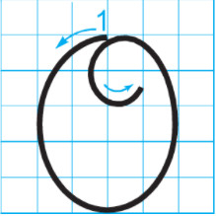

a. Quan sát và nhận xét:
- Chữ hoa o cỡ vừa cao mấy li?
- Chữ hoa O gồm mấy nét?

Slide 2

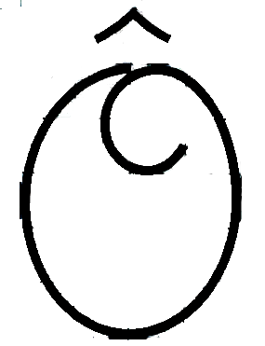



Chọn ý đúng nhất:
1
- Chữ hoa O cỡ vừa cao mấy ô li ?
a. 4 ô li
b. 5 ô li
b.
c. 6 ô li

Slide 3
Chọn ý đúng nhất:
1
- Chữ hoa O cỡ vừa rộng mấy ô li ?
a. 4 ô li
a
b. 5 ô li
c. 6 ô li

Slide 4
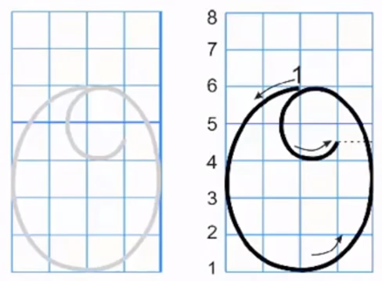
b. Hướng dẫn viết chữ hoa 0 cỡ vừa:

Slide 5

c. Hướng dẫn viết chữ hoa O cỡ nhỏ:

Slide 6
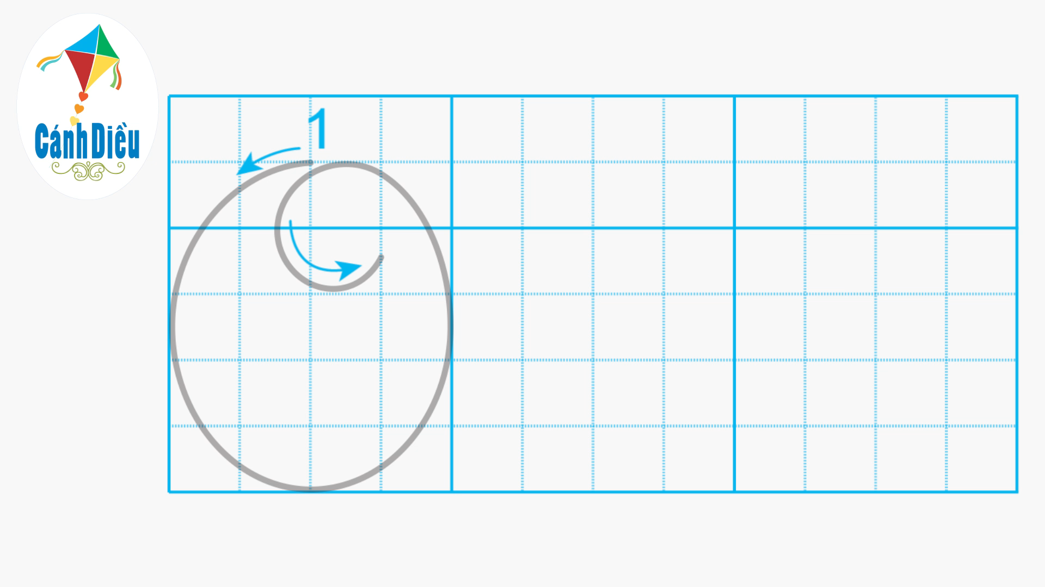

Slide 7


Viết bảng con

Slide 8
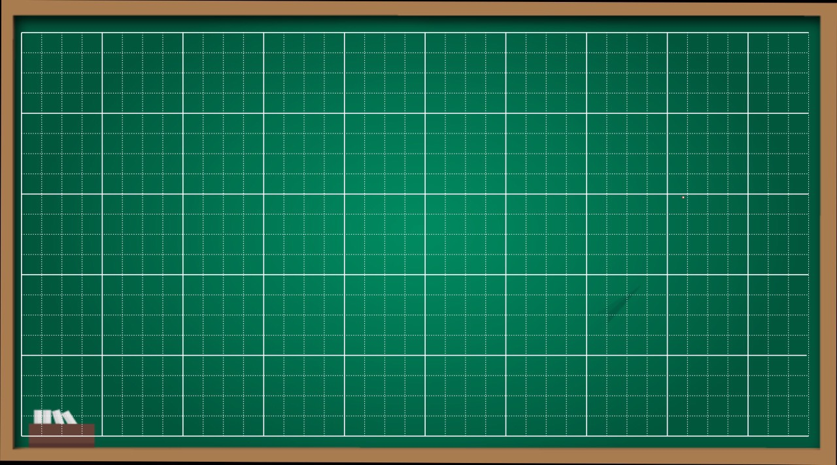
Viết bảng con chữ O hoa cỡ vừa
Ong chăm tìm hoa lấy mật

Slide 9
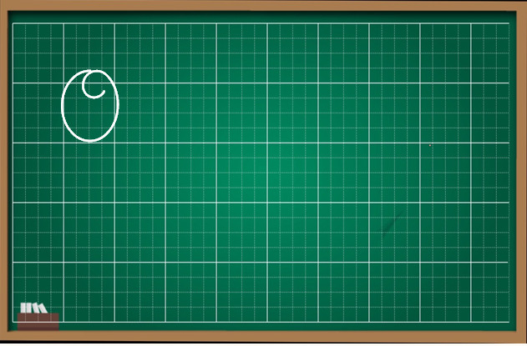
Viết bảng chữ hoa O cỡ vừa

Slide 10
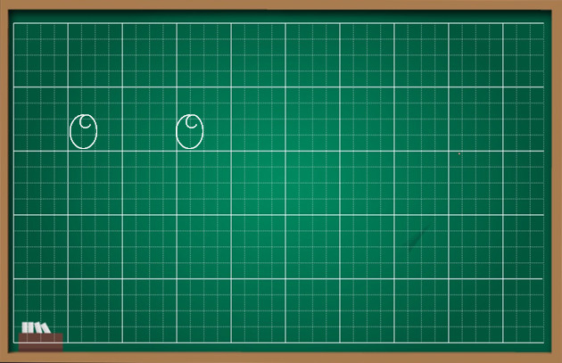
Viết bảng chữ hoa O cỡ nhỏ

Slide 11
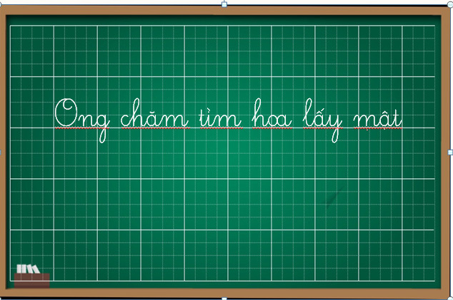
Viết câu ứng dụng:

Slide 12
- Trong câu ứng dụng trên, chữ nào được viết hoa?
- Những chữ nào viết với độ cao 2,5 ô li?
- Những chữ nào viết với độ cao 1,5 ô li?
- Những chữ nào viết với độ cao 1 ô li?

Slide 13


THỰC HÀNH
VIẾT VỞ

Slide 14
